Slide 1
«Световые явления» урок – обобщение 8 класс
Разработала: Аксёнова Наталья Петровна,
МОУ «ООШ № 100 им. С.Е.Цветкова»
г. Новокузнецк
2010 г.

Slide 2
Определите, чему равен угол падения и отражения.
20°

Slide 3
Постройте изображение предмета MN, даваемое плоским зеркалом : M N

Slide 4
Укажите угол падения, отражения и преломления:

Slide 5
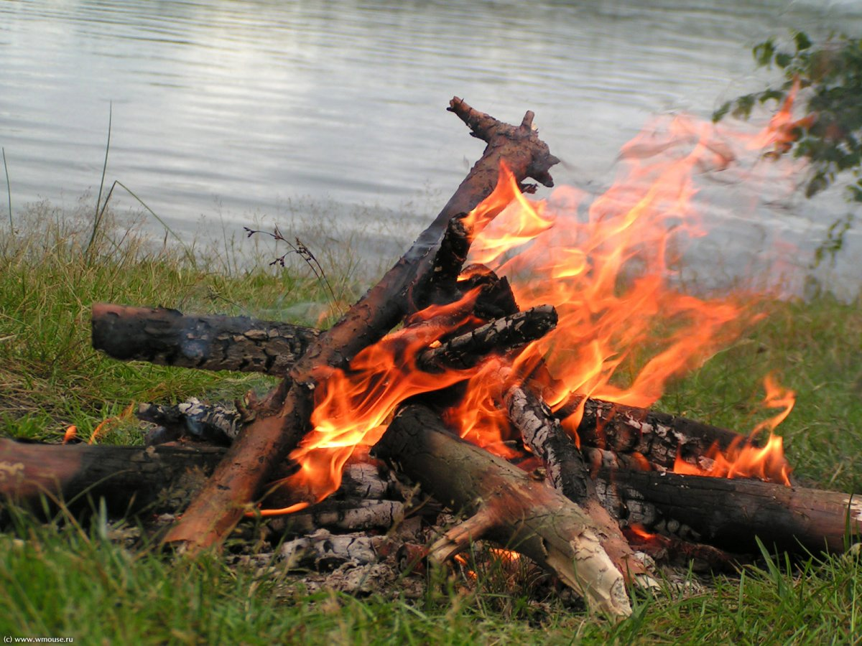
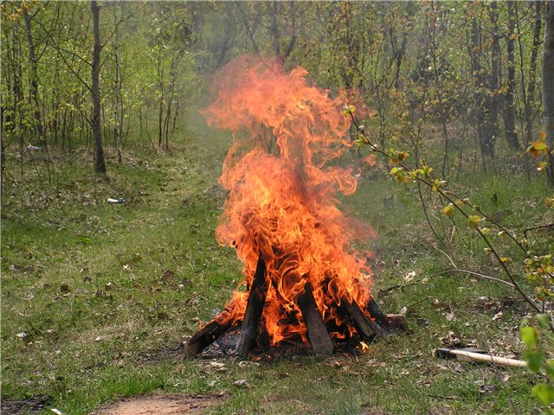
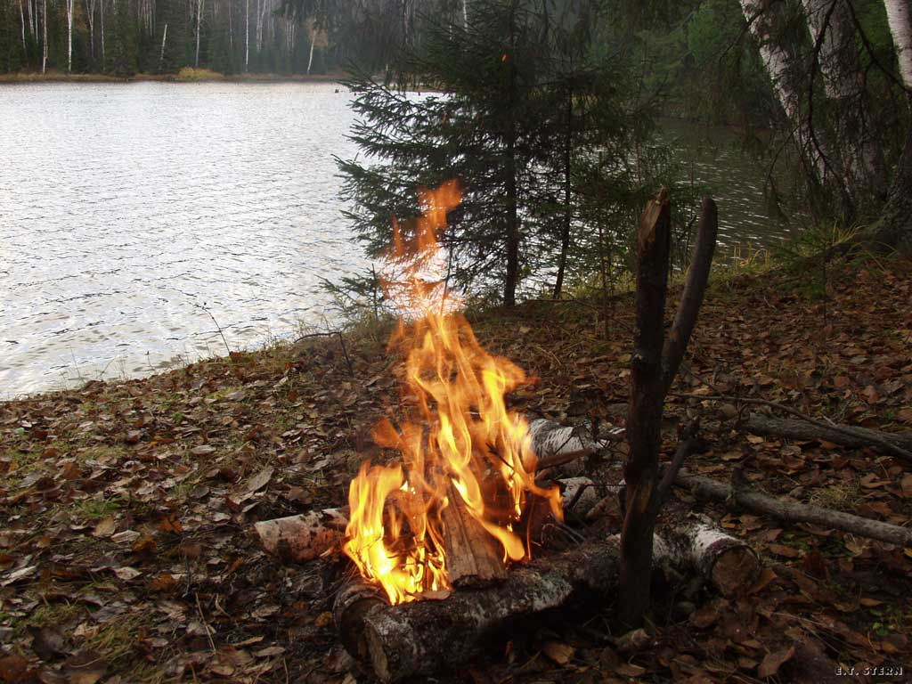
Почему у костра очертания предметов кажутся колеблющимися?

Slide 6
Укажите дальнейший ход лучей в стеклянной призме:

Slide 7
Постройте изображение предмета MN, даваемое линзой: M N

Slide 8
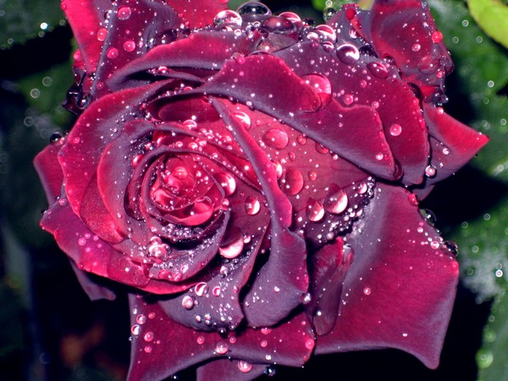
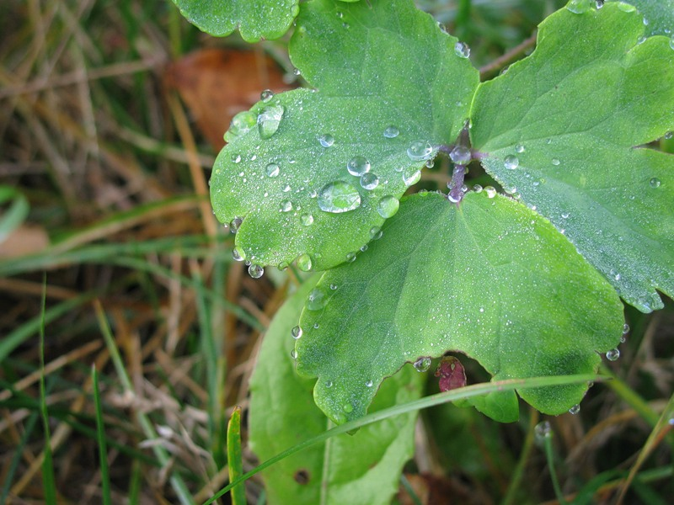
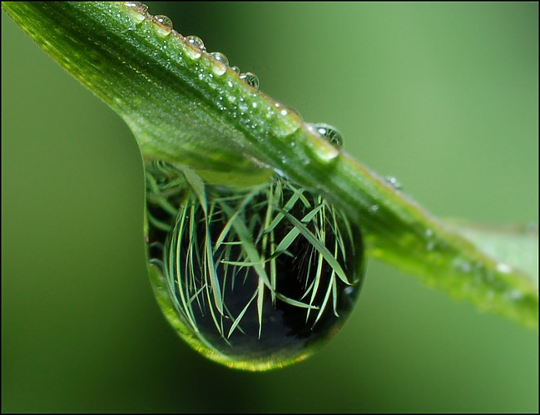
Какое действие могут оказывать на растения капельки воды на его листьях после дождя или полива в жаркий солнечный день?

Slide 9
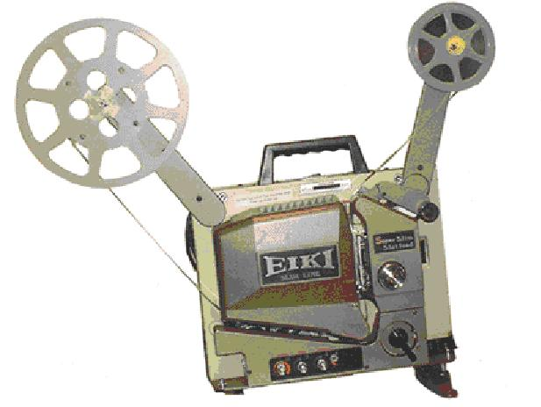
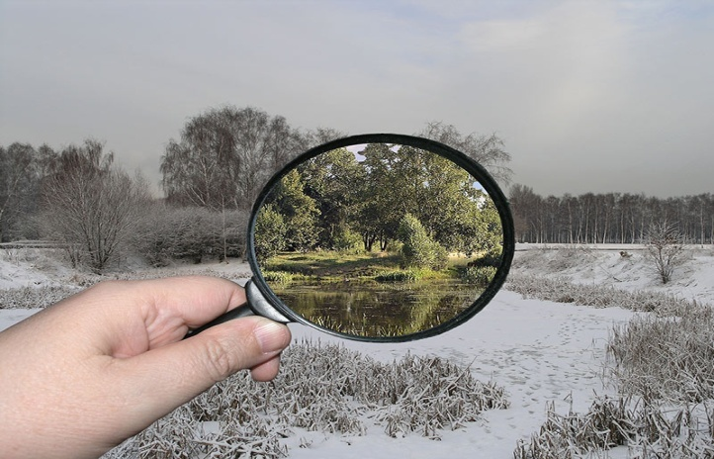
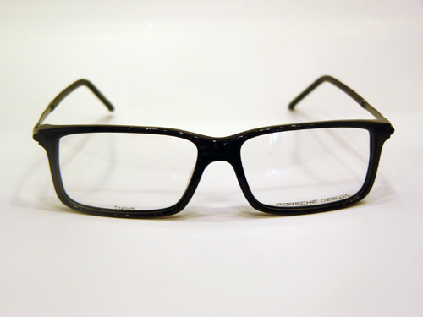
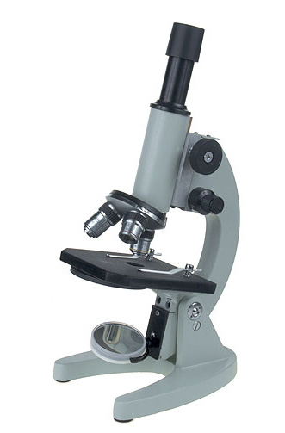
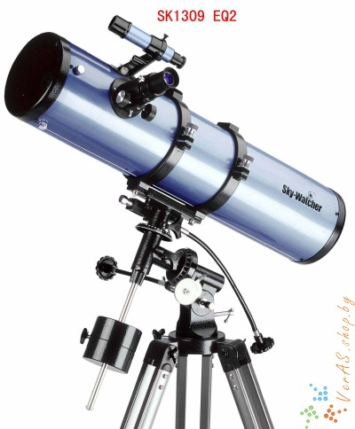
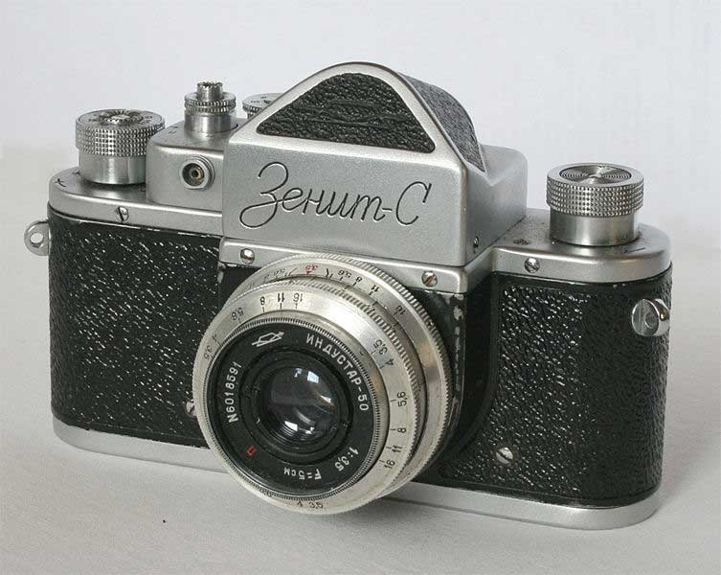
Мир оптических приборов:

Slide 10
Спасибо за ответы

